Slide 1





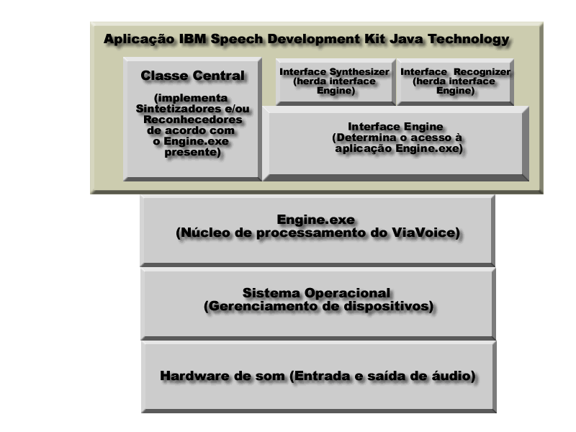
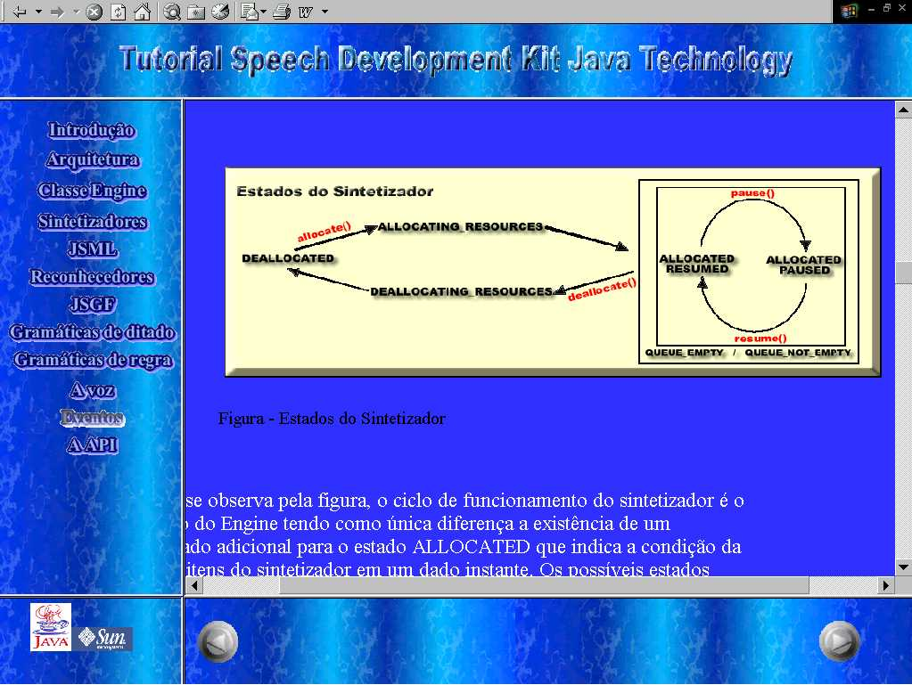
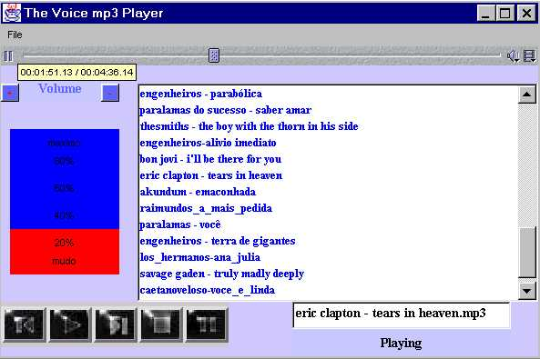
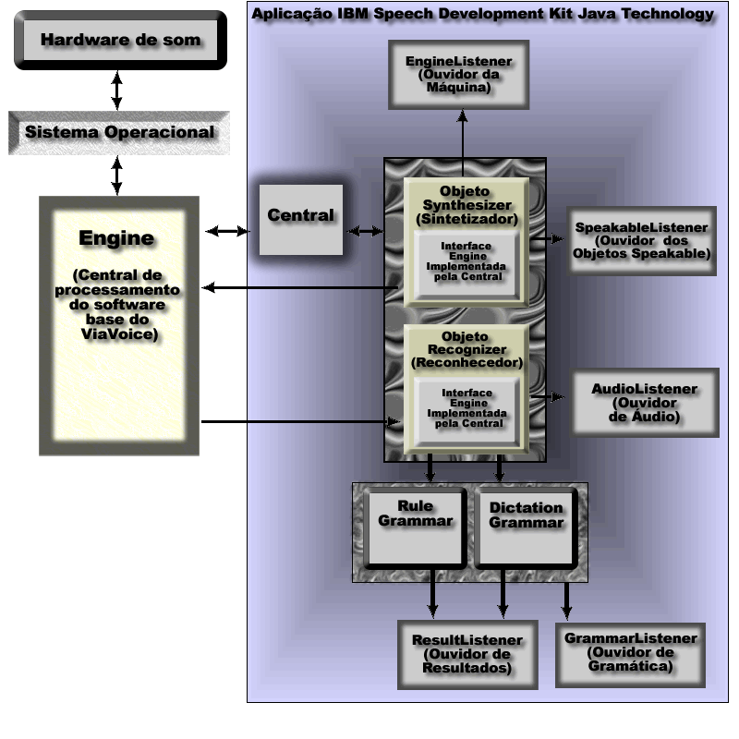
Estudo e Desenvolvimento de Aplicações Java com Reconhecimento e Síntese de Voz
COMDEX
Sucesu-SP`2000
    Fundação de Amparo à Pesquisa do Estado de São Paulo
    Autor José Fernando RodriguesJunior - ICMC -USP
    Orientador Prof. Dr. Dilvan de Abreu Moreira - ICMC - USP
O objetivo deste trabalho é o estudo de um novo paradigma de desenvolvimento de interfaces computacionais: a voz. Acredita-se que esta será o principal meio de interação computador-usuário das próximas gerações de sistemas. O estudo proposto tem sua importância potencializada pela precocidade do tema que só é possível graças à tecnologia ViaVoice oferecida pela IBM gratuitamente em caráter experimental.
O reconhecimento e/ou síntese de voz objeto do estudo é realizado através da tecnologia IBM ViaVoice acessada por uma API de programação denominada IBM Speech Development Kit Java Technology. Através dela, funcionalidades completas de reconhecimento e síntese podem ser agregadas aos mais variados tipos de aplicações. A estrutura segue o mesmo modelo de programação GUI, possibilitando estabelecer processamento em função de eventos ocorridos.
Arquitetura Básica
Como se observa na figura 1 a arquitetura de funcionamento é dividida em 4 camadas que abrangem desde de o hardware de som até a aplicação propriamente dita. Deve-se dar especial importância à camada Engine, ela é o coração de toda tecnologia e é acessada através da API SDK Java. Trata-se de uma camada em código binário nativo que fornece serviços para a camada de aplicação logo acima.
Figura 3 - Interface do Tutorial
Tutorial
Como atividade prática do projeto tem-se a elaboração de um tutorial em forma de hiperdocumento capaz de ministrar de forma clara e objetiva, com muitos exemplos, todos os conceitos estudados.
Figura 1 - Arquitetura Básica
Arquitetura Completa
A Arquitetura Completa, figura 2, está baseada fundamentalmente em duas entidades: os Reconhecedores e os Sintetizadores. Estes elementos são auxiliados por uma entidade denominada Central responsável por determinar a interface entre a aplicação e o Engine. Isto é necessário pela natureza multiplataforma da linguagem Java, assim a Central implementa da melhor forma a interface Engine dos Reconhecedores e Sintetizadores.
Figura 4 - Interface do Tutorial
Projeto Voice mp3 Player
Como atividade prática principal do projeto, foi desenvolvida uma aplicação capaz de reproduzir arquivos Mpeg Layer3 totalmente comandada pela voz. A aplicação é capaz de vasculhar uma árvore de diretórios, encontrar todos os arquivos de áudio e iniciar a reprodução simplesmente dizendo-se o nome da música desejada.
Figura 2 - Arquitetura Completa
http://www.grad.icmc.sc.usp.br/~jfrjunio/tutorial

